Slide 1
向量模型构建与查询实现
信息检索课程第二次实验
蚌埠住了组：张心睿、柳靖洋
2021/5/25
2
0
2
1

Slide 2
文档向量
01
余弦相似度计算
02
CONTENTS
03
TopK
04
查询展示

Slide 3
文档向量
/01

Slide 4
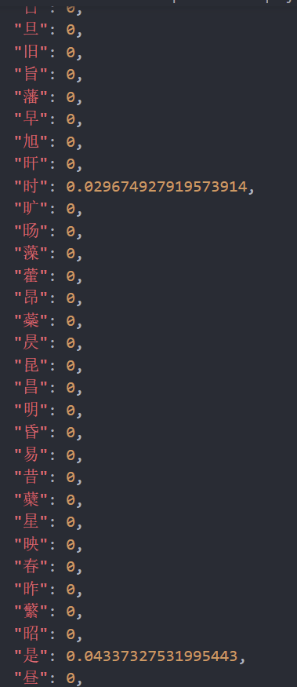
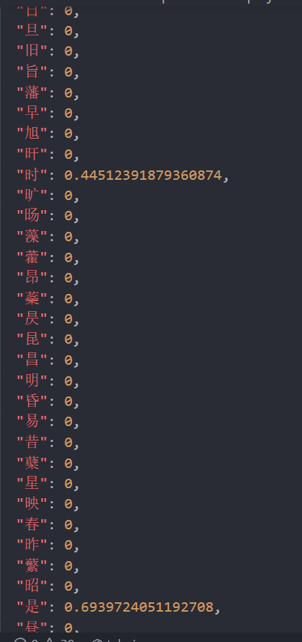
文档向量
tf/totalnum * idf
(0.5+0.5*tf/max(tf))*idf

Slide 5
余弦相似度计算
/02

Slide 6
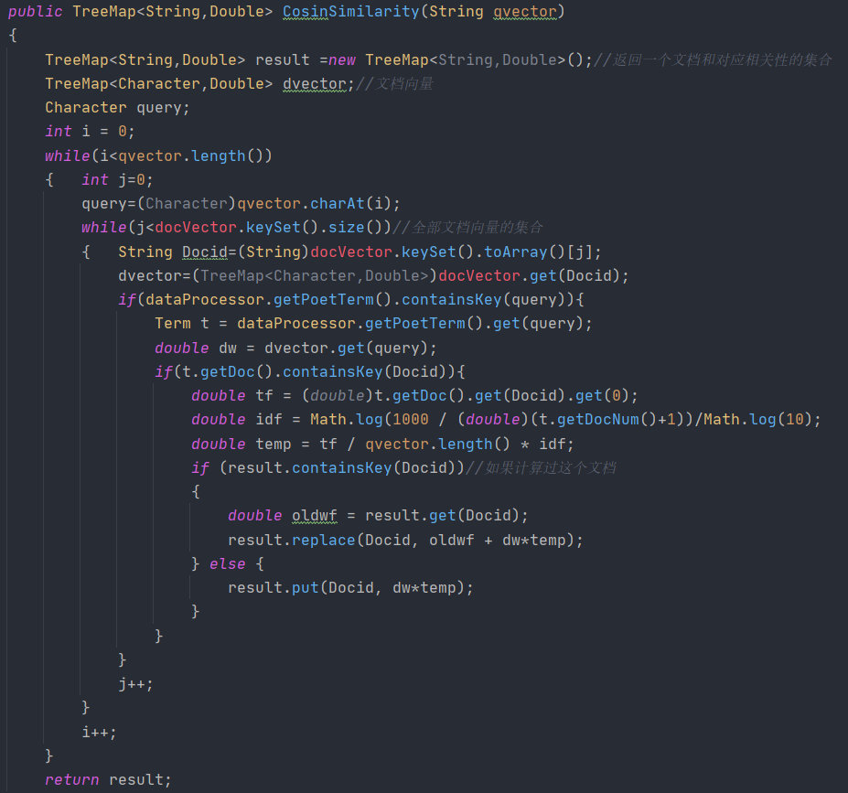
余弦相似度计算

Slide 7
TopK
/03

Slide 8
TopK
自己实现——最大堆
TreeMap——红黑树

Slide 9
查询展示
/03

Slide 10
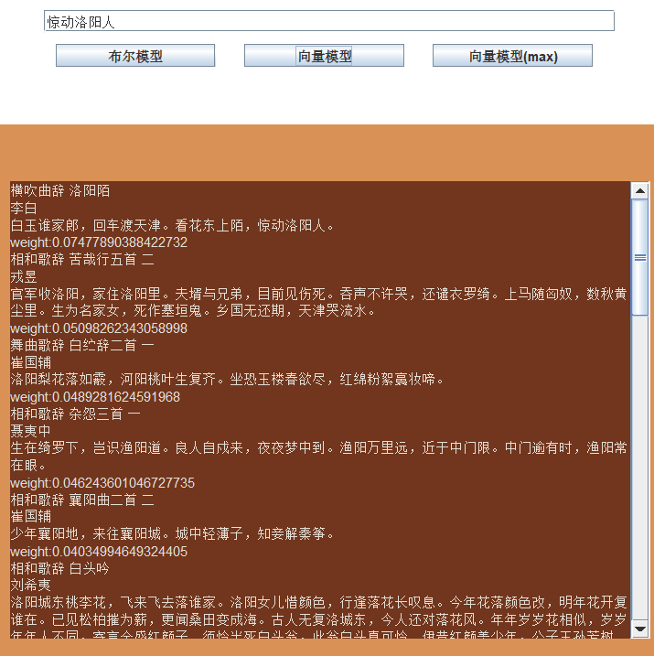
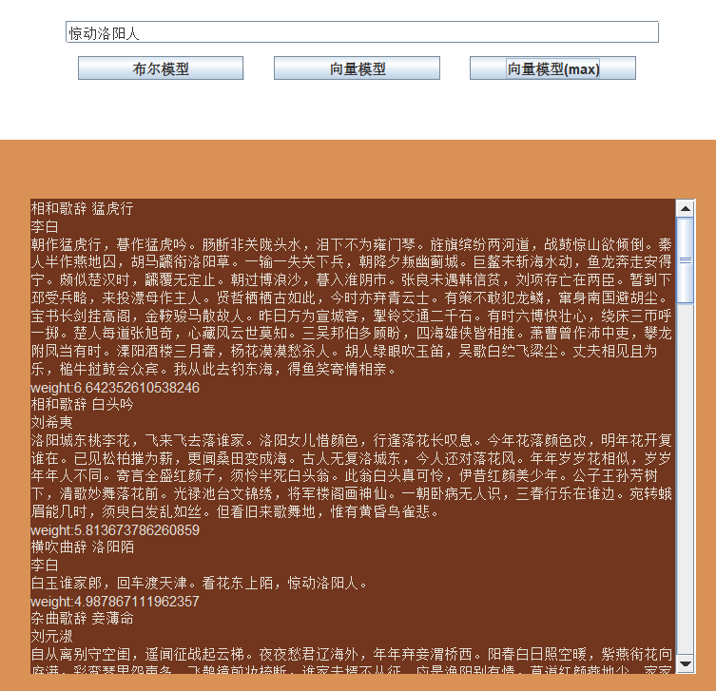
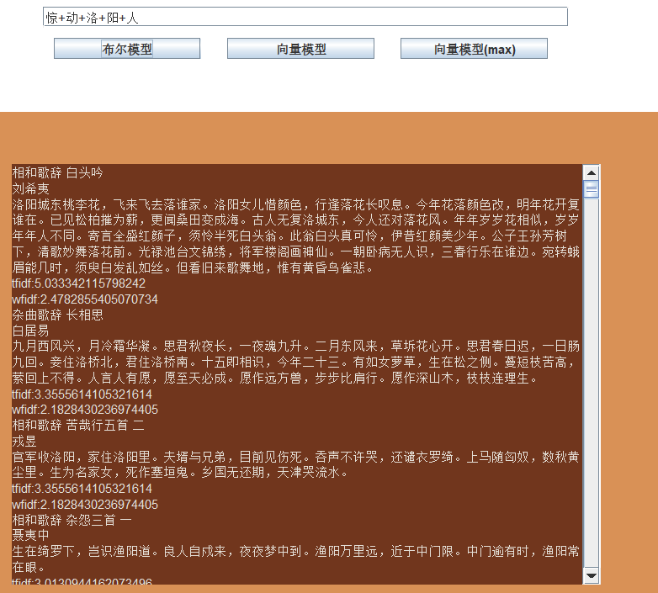
查询展示

Slide 11
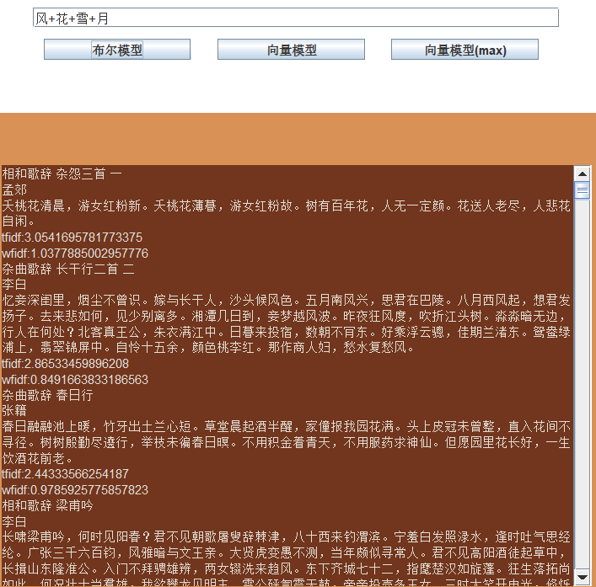
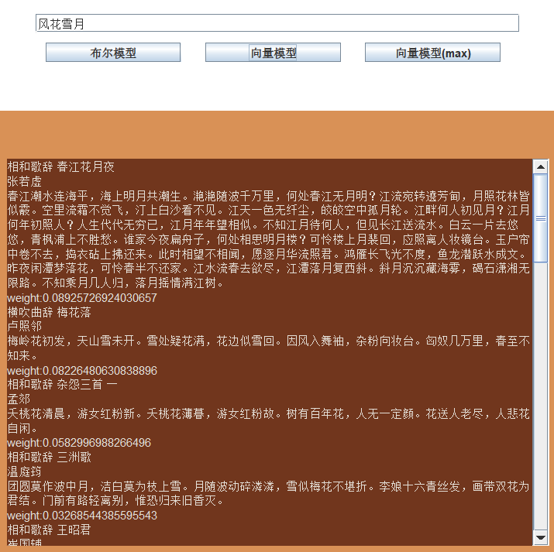
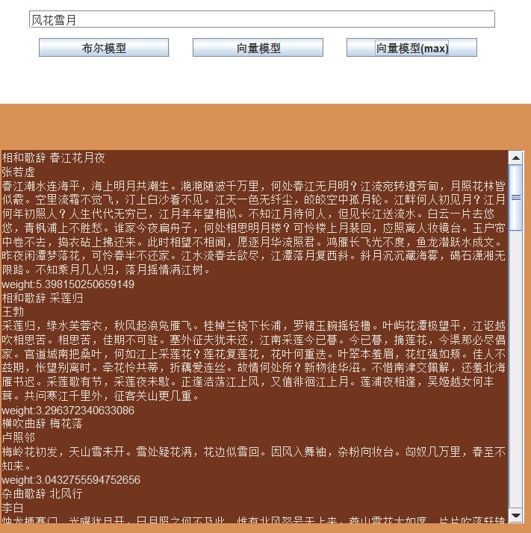
查询展示

Slide 12
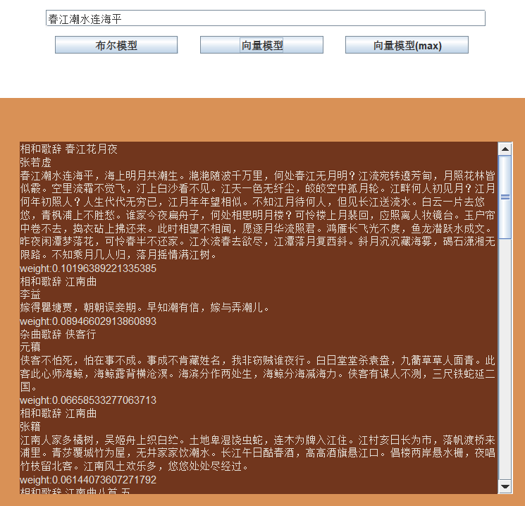
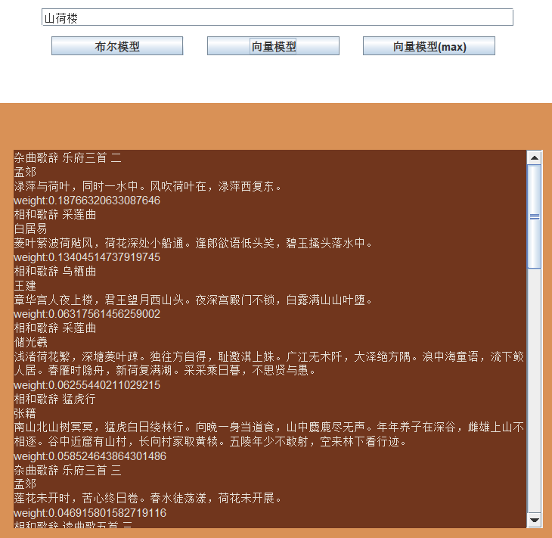
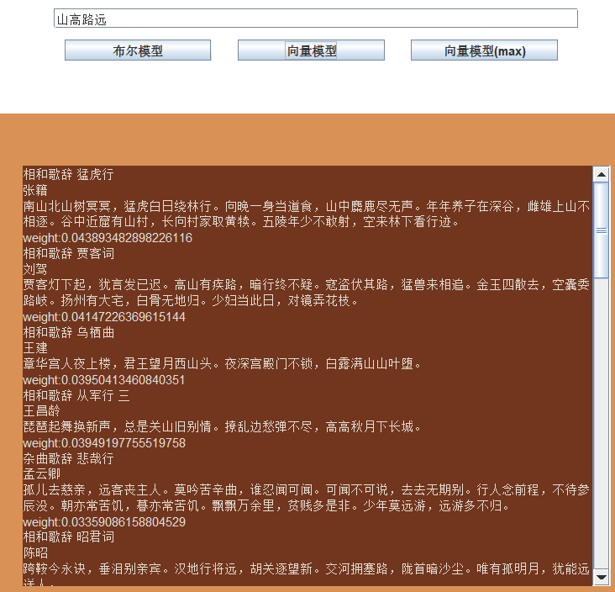
查询展示

Slide 13
Thanks. 感谢观看
蚌埠住了：张心睿、柳靖洋
2021/5/25

